Slide 1
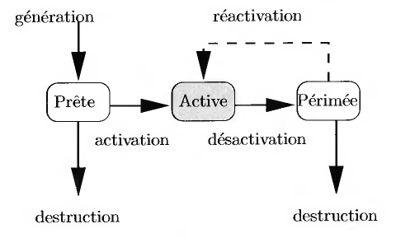
Chapitre IV : La Gestion des clés Asymétriques
La sûreté de tout système de chiffrement, tant à clé publique ou secrète, repose principalement sur le secret de la clé….(Principe de Kerchoff 1883)
IV-1) Cycle de vie des clés de chiffrement
Conditions de bonne génération
Si la clé est toujours sûre
Tests
de sûreté
réussis
Date
d’expiration
Mettre dans la
Base des clés
révoquées
Tests de sûreté
échoués
Distribution de la Clé

Slide 2
IV-2) Gestion des clés Asymétriques
Comment rattacher une clé à son propriétaire?
Taches à assurer :
Génération des paires de clés
stockage des clés
Distribution
Protection
Révocation
A-Approche basée sur une PKI (Public Key Infrastructure)
B-Approche basée sur les réseaux de confiance

Slide 3
A-Approche basée sur une PKI (Public Key Infrastructure)
IGC (infrastructure de gestion de clés)
génération d’une paire de clés.
La clé privée est stockée chez l’utilisateur.
clé publique doit être enregistrée et validée.
Idée de base:
Distribuer des CERTIFICATS plutôt que des Clés
Création et gestion des certificats

Slide 4
A-Approche basée sur une PKI (Public Key Infrastructure)
1
Utilisateur
Demande de Certificat
PKI
Autorité d’enregistrement (RA)
2
CRL
(Certificate
revocation
list)
Autorité de certification (AC)
2.1
3
Certificat1
-Certificat1
-Certificat2
-…
Certificat validé
4
Clés révoquées
-
-
Notes:
Nécessité d’une RA :
C’est un intermédiaire entre les utilisateurs et le CA, elle fournit les outils nécessaire pour la génération et la maintenance de clés.

Slide 5
A-Approche basée sur une PKI (Public Key Infrastructure)
Contenu d’un Certificat
Le nom d’utilisateur du propriétaire de la clé ;
La clé publique ;
Le nom de l’algorithme de chiffrement utilisé ;
Le numéro de série du certificat ;
Date de début et date de fin de validité du certificat ;
Le nom de l’AC ;
Les restrictions qui s’appliquent à l’usage du certificat.

Slide 6
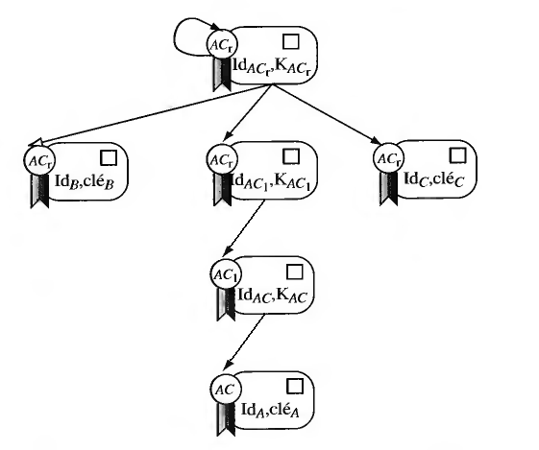
A-Approche basée sur une PKI (Public Key Infrastructure)
Chaine de Certificats
Certificat de Bob
Certificat d’Alice

Slide 7
B- Approche basée sur les réseaux de confiance
Concept élaboré initialement par Phil Zimmermann, créateur de PGP, en 1992.
les certificats d'identité(clés publiques) sont vérifiés par la signature numérique d'autres utilisateurs.
un certificat reçu par BOB est considéré comme valide :
-Si BOB l'a lui même signé
-Ou, si le certificat est signé par une personne auquel
BOB a donné sa confiance totale
-Ou, si le certificat est signé par 3 personnes auquel BOB a donné sa confiance partielle

